Slide 1
Úvod do PPC reklamy
Slezská univerzita v Opavě

Slide 2
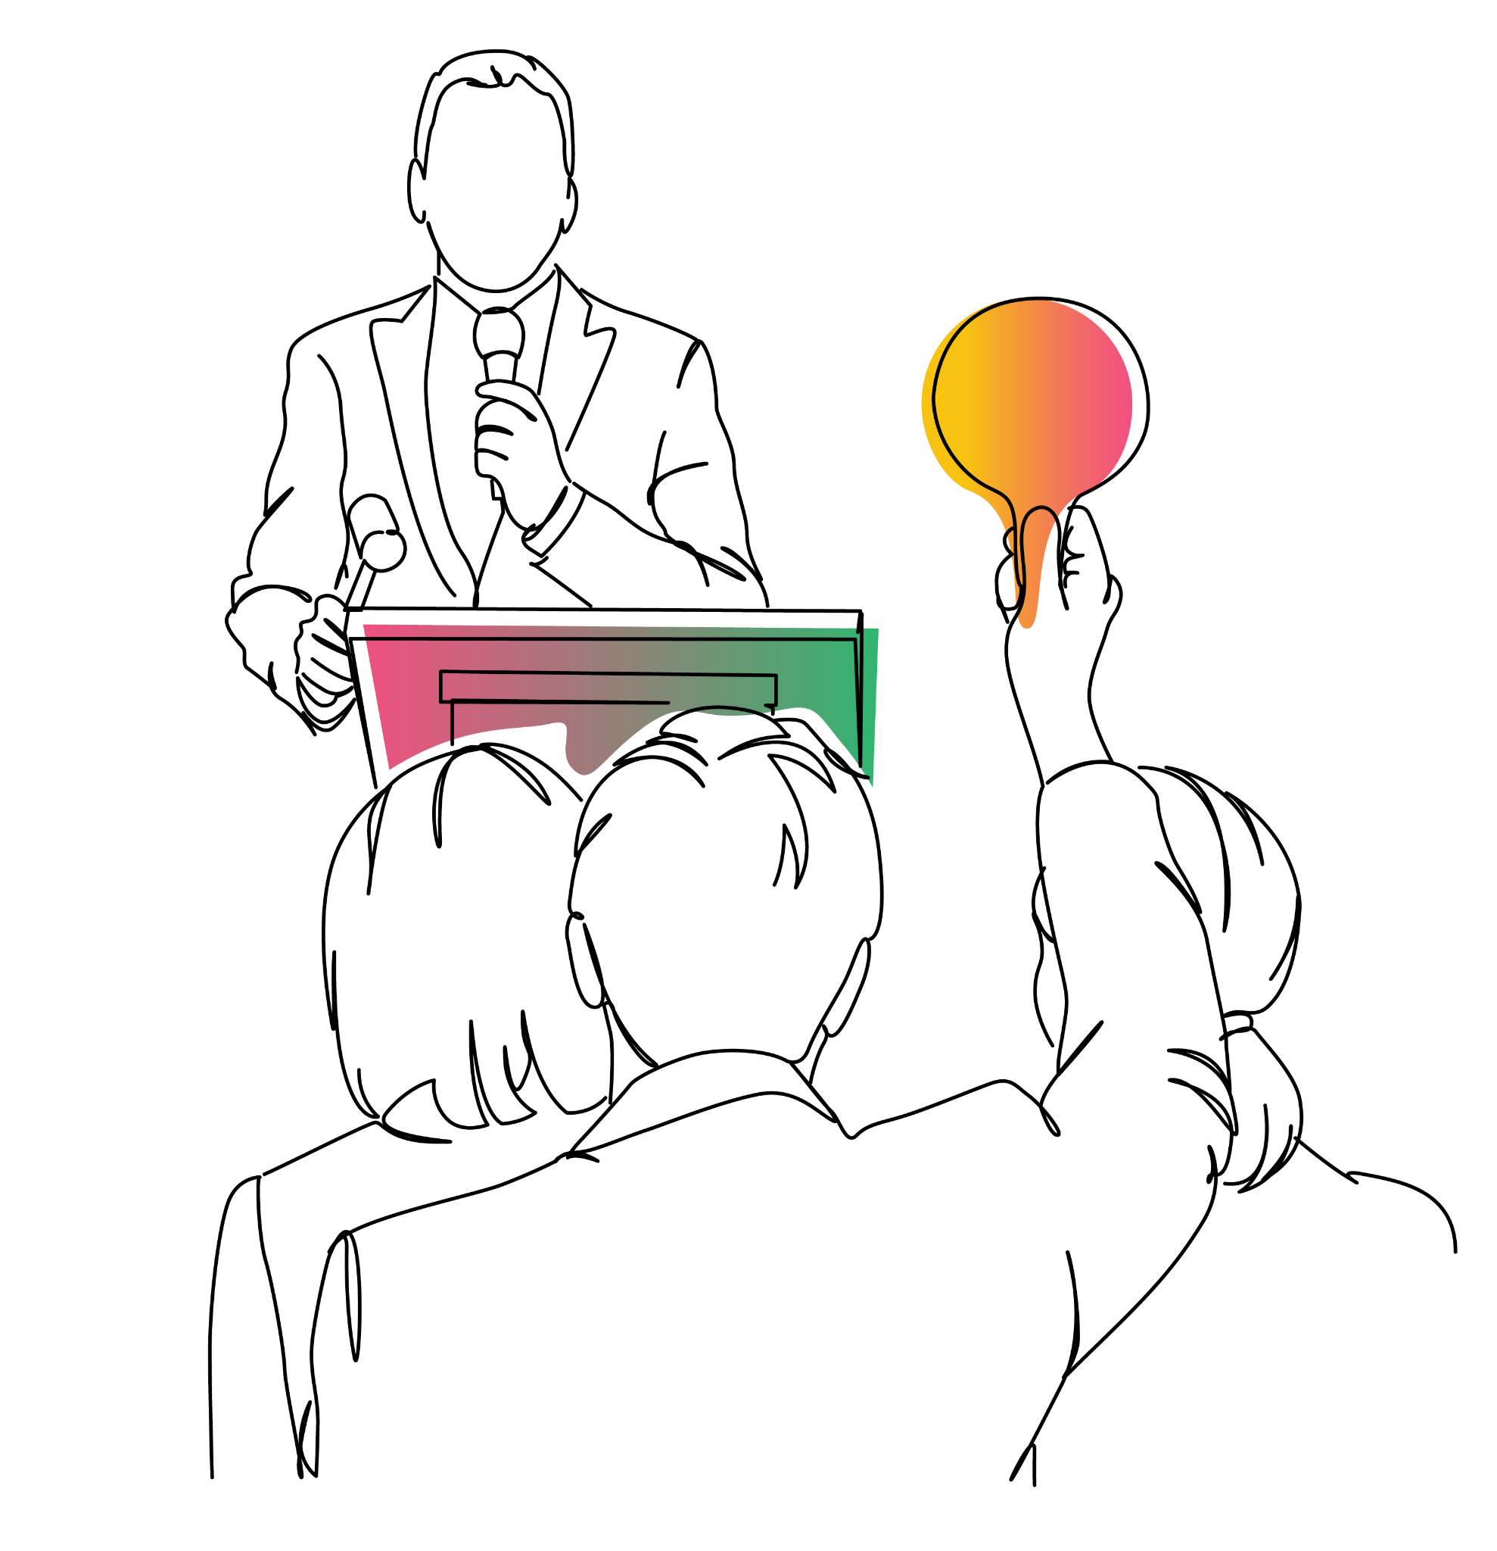
Co nás dneska čeká?
Úvod
Aukce
Platební modely
Metriky
Reklama ve vyhledávání
Reklama v obsahové sítí
Video reklama
Vyhodnocení
Atribuce

Slide 3
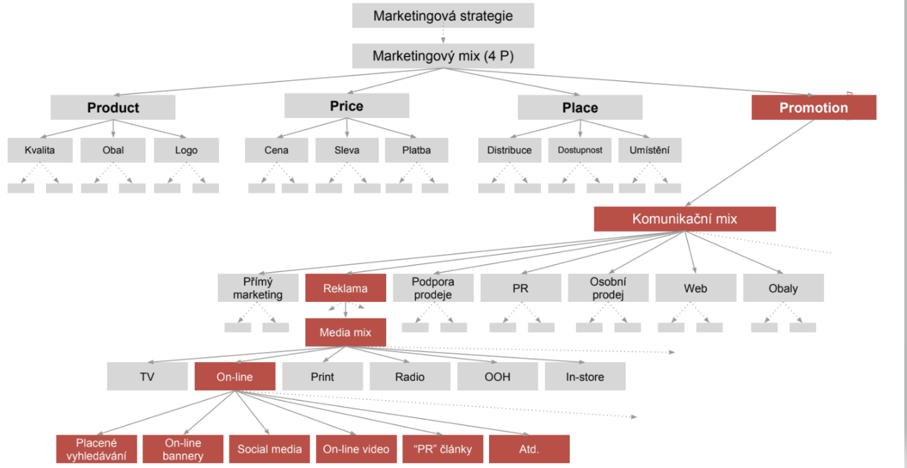
Notes:
Toto schéma nám krásně ukazuje marketingkový mix 4 P a kde v něm stojí on-line reklama. Je vidět, že on-line reklama je jen jednim dílečkem ve velkém puzzle.
Marketingový mix: aktivity, které firma vyvíjí, aby vzbudila poptávku po svých výrobcích a službách.
Aby zákazník nakupoval, je potřeba mu nabídnout správný produkt za správnou cenu dostupným způsobem. A ještě ho informovat o tom, že produkt existuje.

Slide 4
Framework STDC
Lidé zatím o nákupu neuvažují
Cíl: zaujmout
SEE
Lidé hledají informace a přemýšlí o koupi
Cíl: poskytnout informace
THINK
Lidé ví, co chtějí koupit a řeší kde to koupí
Cíl: přesvědčit, že chtějí nakoupit u nás
DO
Lidé už produkt nebo službu nakoupili
Cíl: péče, přimět k dalšímu nákupu
CARE
Notes:
Celou přednáškou nás bude provázet nejznámější framework STDC, který rozděluje nákupní chování do 4 fází.
Frameworků pro marketingovou strategii v on-line existuje celá řada, my budeme pracovat s nejznámějším STDC, který rozděluje nákupní chování do 4 fází

Slide 5

Framework STDC
Bannerová/video reklama, sociální sítě, RTB, PR, nákupy na přímo, influenceři...
SEE
Vyhledávání, bannerová/video reklama, sociální sítě, PR, blog, zbožové srovnávače…
THINK
Vyhledávání, remarketing, mailing, zbožové srovnávače, sociální sítě…
DO
Remarketing, mailing, PR, video obsah, blogové články, sociální sítě…
CARE
Notes:
Různé typy reklamy se hodí pro různé fáze neboli né každý typ reklamy se hodí pro každou fázi.

Slide 6
PPC

Slide 7
PPC . pay-per-click . platba za kliknutí
Notes:
Nejčastěji na vaši cílovou stránku (landing page)

Slide 8
Výhody
Nevýhody
Přesné cílení
Velká kontrola
Dokážu změřit
Rychlý efekt (nákupy, leads)
Rok od roku dražší
Potřebuji know-how
Chyby mohou vyjít draho
Nikdy nespí

Slide 9



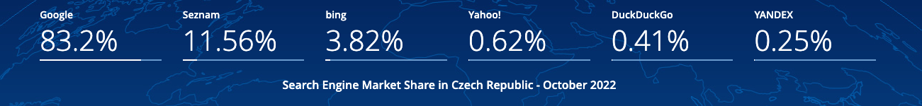
Nejvyužívanější PPC systémy u nás (bez SOCMED)
Notes:
Dalšími vyhledávači jsou: Bing, Yahoo, DuckduckGo, Yandex
Bing – vyhledávač od Microsoftu. Zajímavější podíl má v US
V Číně hraje prim Baidu
Yandex velmi konkuruje Googlu v Rusku
DuckduckGo je vyhledávač, který chrání soukromí a nic netrackuje

Slide 10
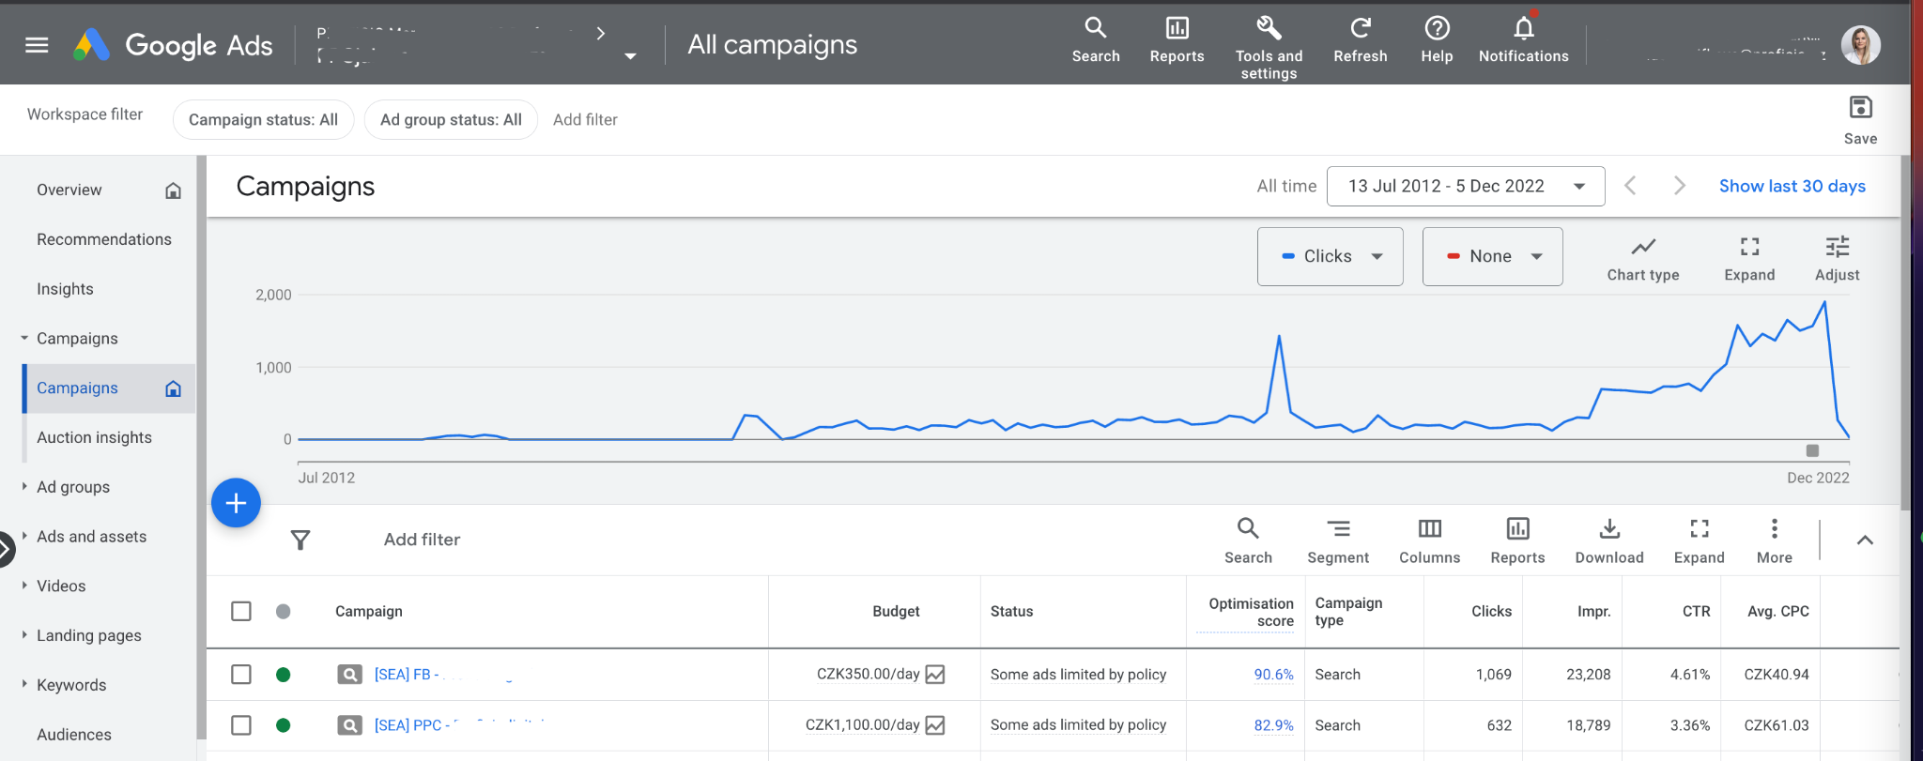
Google Ads
Notes:
Dalšími vyhledávači jsou: Bing, Yahoo, DuckduckGo, Yandex
Bing – vyhledávač od Microsoftu. Zajímavější podíl má v US
V Číně hraje prim Baidu
Yandex velmi konkuruje Googlu v Rusku
DuckduckGo je vyhledávač, který chrání soukromí a nic netrackuje

Slide 11
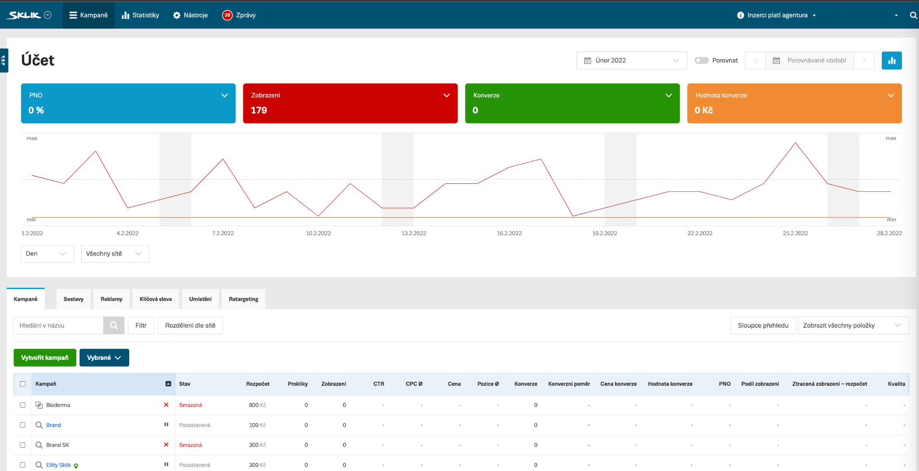
Sklik
Notes:
Dalšími vyhledávači jsou: Bing, Yahoo, DuckduckGo, Yandex
Bing – vyhledávač od Microsoftu. Zajímavější podíl má v US
V Číně hraje prim Baidu
Yandex velmi konkuruje Googlu v Rusku
DuckduckGo je vyhledávač, který chrání soukromí a nic netrackuje

Slide 12
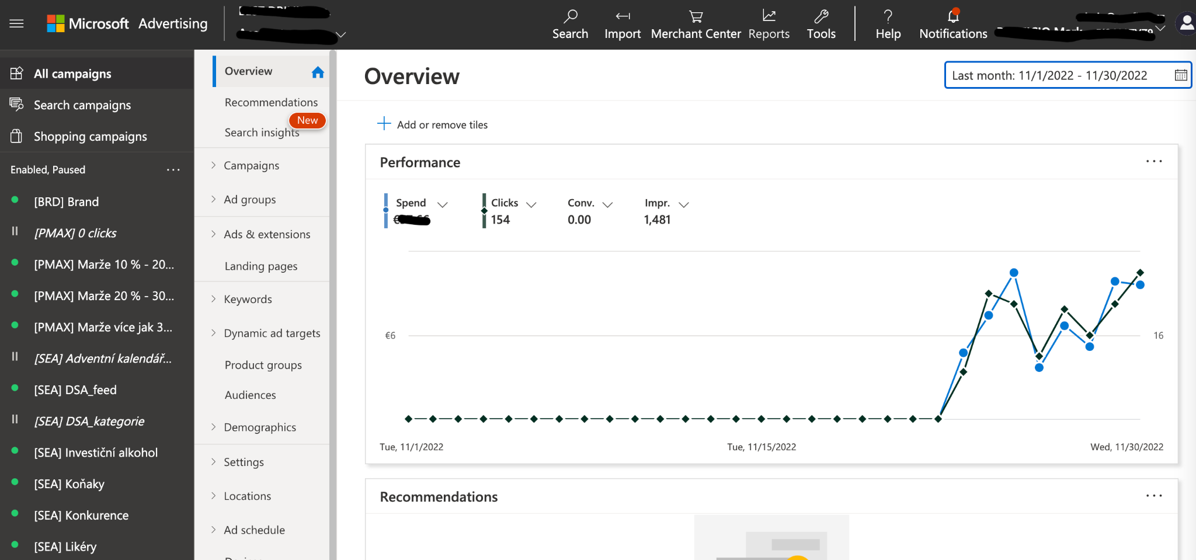
Microsoft Advertising
Notes:
Dalšími vyhledávači jsou: Bing, Yahoo, DuckduckGo, Yandex
Bing – vyhledávač od Microsoftu. Zajímavější podíl má v US
V Číně hraje prim Baidu
Yandex velmi konkuruje Googlu v Rusku
DuckduckGo je vyhledávač, který chrání soukromí a nic netrackuje

Slide 13
Aukce
Notes:
Nákupy reklamy v on-line světě většinou probíhá formou akce. Pojďme se podívat jak funguje aukce ve vyhledávací síti?

Slide 14
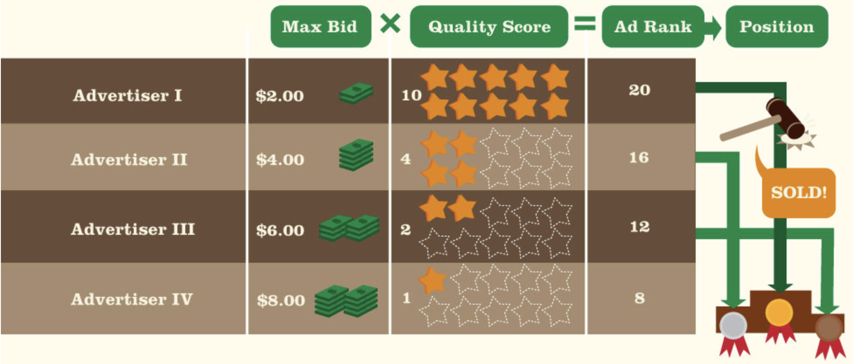

Notes:
Nákupy reklamy v on-line světě většinou probíhá formou akce. Pojďme se podívat jak funguje aukce ve vyhledávací síti?
Jakmile aukce určí pozici reklam, stanoví i cenu za proklik vydělením Ad Ranku inzerenta o pozici níže vaším skórem kvality a cena za klik bude 0,01 Kč více než u inzerenta o pozici níže.
Za kliknutí platíte jen tolik, abyste přeskočili inzerenta bezprostředně za vámi. Z tohoto důvodu se často za klik platí méně než je nabízená maximální cena za proklik.

Slide 15
Platební modely

Slide 16
Typy platebních modelů
za proklik na reklamu/banner (CPC)
za tisíc zobrazení (CPT, CPM)
za zhlédnutí (CPV)
V Google Ads a Bingu lze využít i smart bidding (automatické bidovací strategie na principu machine learningu)
eCPC, maximalizace kliků, maximalizace konverzí, tCPA, tROAS, vCPM
Notes:
Aneb můžeme si zvolit za co můžem platit?

Slide 17
Metriky

Slide 18
Základem vždy správně nastavené konverze (soft/hard, hodnota)
Počet zobrazení, zhlédnutí, CPM, CPV, zásah, frekvence
SEE
THINK
Počet prokliků, CPC, CTR, CPM, konverze
DO
Konverze, CVR, hodnota konverze, PNO, CPA
Zhlédnutí, CPC, CTR, CVR, konverze, hodnota konverze, PNO, CPA
CARE
Notes:
Jak jsme si říkali, výhodou PPC reklamy je její snadná měřitelnost. Pojďme si představit základní metriky opět pro kontext zasazeny do frameworku STDC

Slide 19
Reklama ve vyhledávací síti

Slide 20
Framework STDC
SEE
THINK
DO
CARE

Slide 21
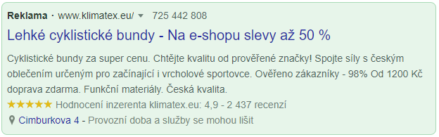
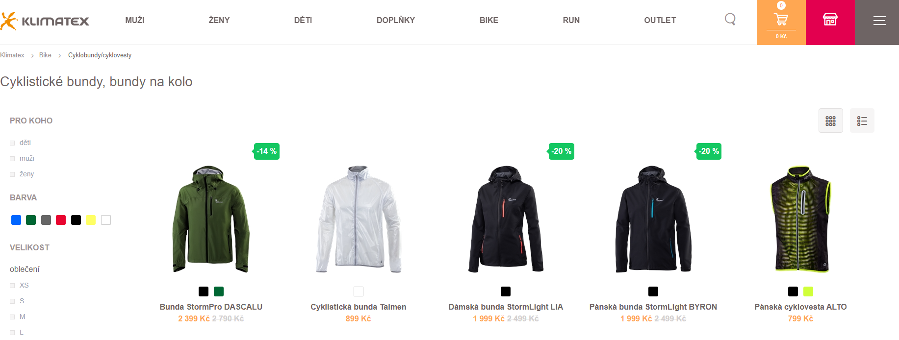
Kampaně ve vyhledávání
Cílíme na základě klíčových slov
Až 4 reklamy se zobrazující nad organickými výsledky
Nejrelevantnější možnost zacílení na zákazníka, který hledá konkrétní výraz díky zvolení správných klíčových slov

Slide 22
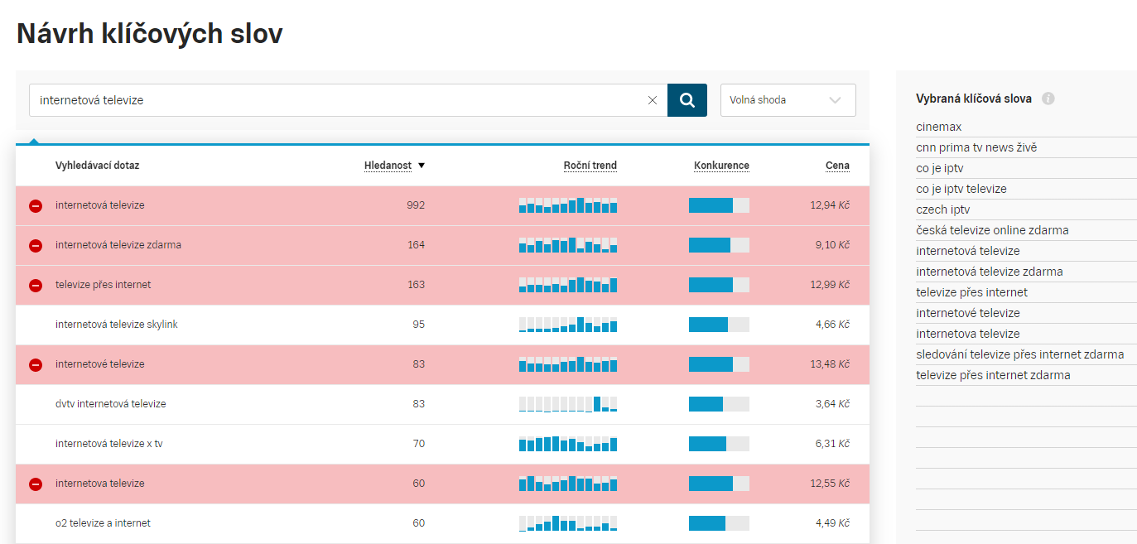
Sběr klíčových slov
První čím začínáme
Ujasníme si cíl
Projdeme web/web konkurence
Porovnáme pojmenování
Začneme tvořit seznam
Nástroje:
Google Ads Keyword planner
Sklik plánovač klíčových slov
Marketing Miner
Našeptávač Google/ Search Console
Notes:
Základem úspěchu správně nastavené PPC reklamy vy vyhledávání jsou správně spobírané klíčové slova

Slide 23
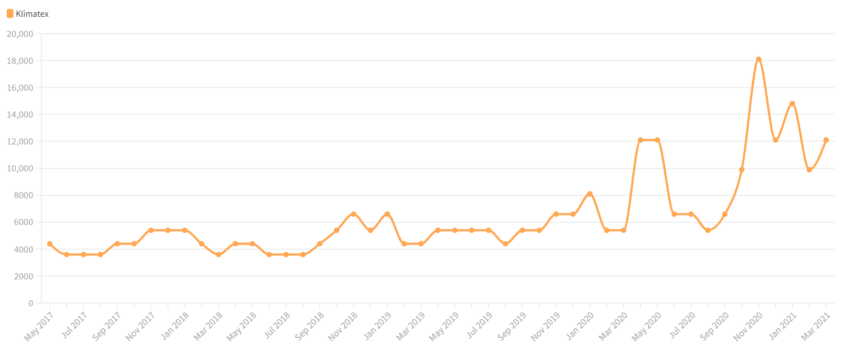
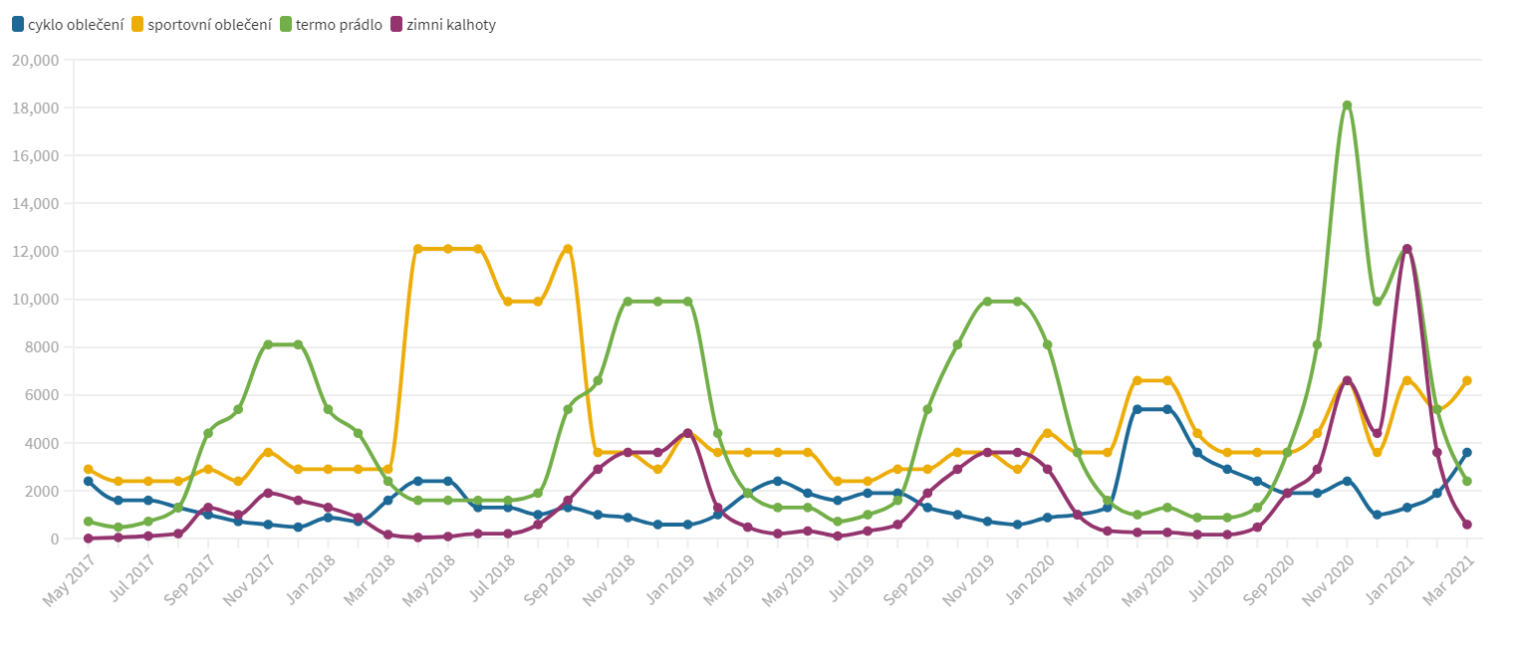
Data = informace
Zjistíme, co lidi vyhledávají
a v jakém objemu
Jaký je trend a sezónost
Odhad, kolik nás inzerce bude stát

Slide 24
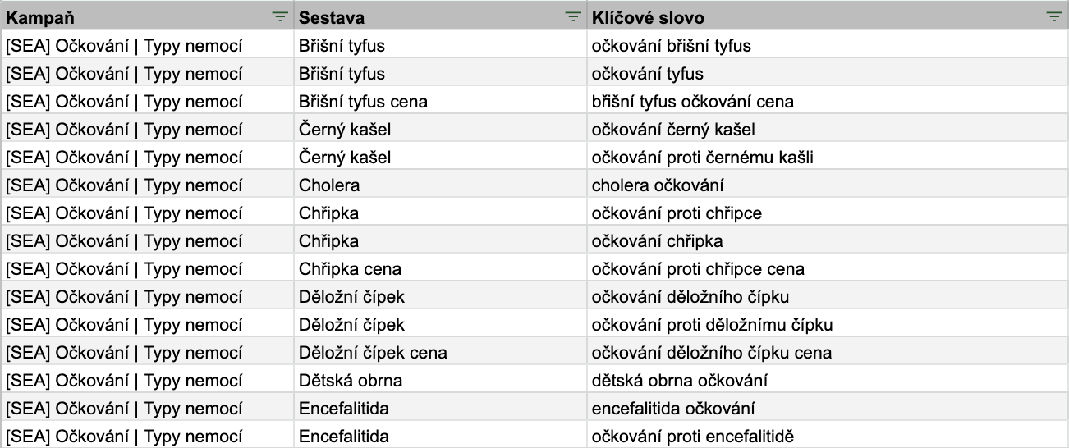
Struktura kampaní
Notes:
Klíčová slova řadíme do logických struktur
Klíčová slova do sestav
Sestavy do kampaní
2 specialisti = 2 struktury

Slide 25
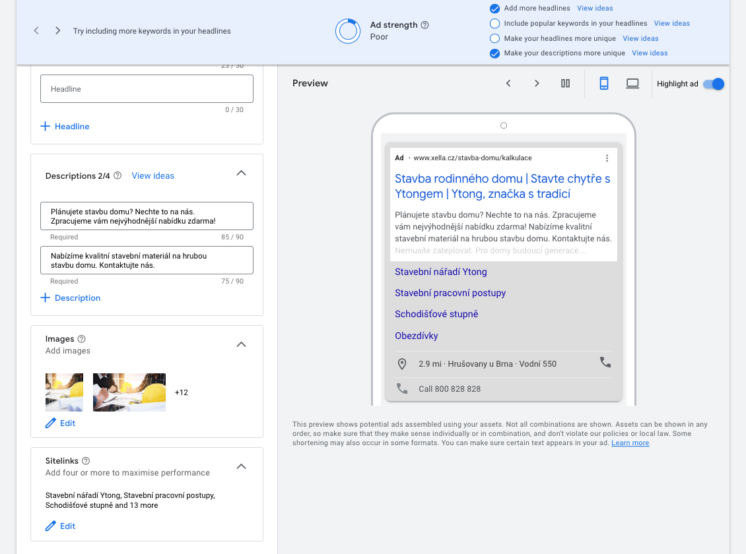
Reklamy
Přiřazujeme k sestavě
Google: Responsive search ads (RSA)
15 titulků, 4 popisky, obrázky, rozšíření
Můžeme pinovat
Google testuje kombinace
Seznam: 2 titulky, 1 popisek
(volitelné třetí titulek 3 a druhý popisek)

Slide 26
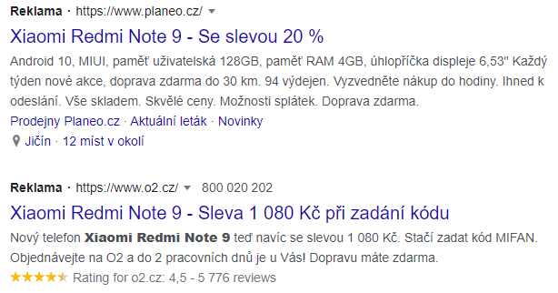
Rozšíření reklamy
Rozšíření o popisky, strukturované úryvky
Rozšíření o podstránky
Rozšíření o lokalitu
Rozšíření o volání
Zvýraznění KWS
Rozšíření o hodnocení
Notes:
Rozšíření reklam o další informace
Více místa v SERPU

Slide 27
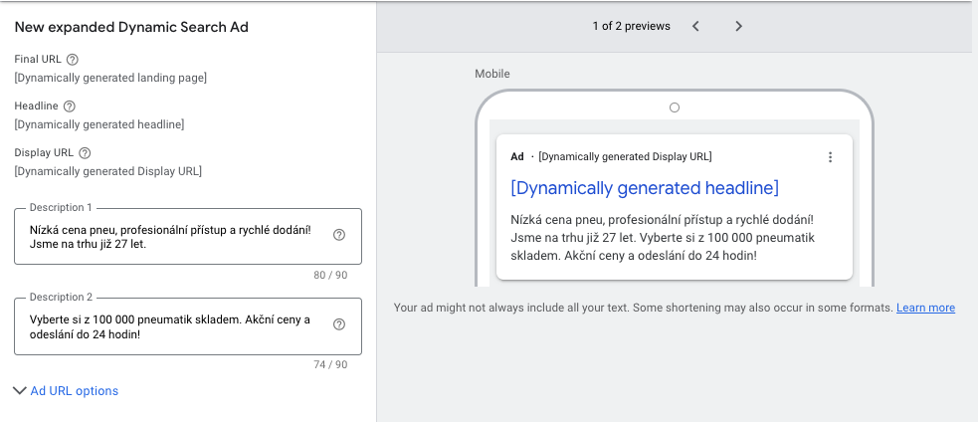
Dynamic search ads (DSA)
Dynamické reklamy
Automaticky generováný:
  Z feedu
  Ze zaindexovaných stránek
  Google
Netvořím klasickou strukturu
Čím lepší SEO, tím lepší DSA
Podchycení slov, které nemám
v účtu

Slide 28
Klíčové slovo vs. vyhledávací dotaz

Slide 29
Shopping

Slide 30
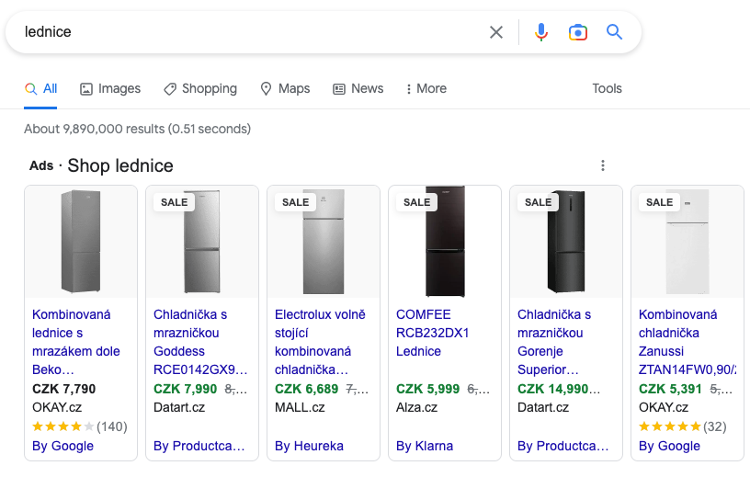
Google nákupy/Seznam nákupy
Produktové kampaně
Zobrazení zákl. informací ve výsledcích vyhledávání
Velkou výhodou jsou obrázky, lákavější než text
Často nejvýkonnější kampaně
Kvalitní produktový feed

Slide 31
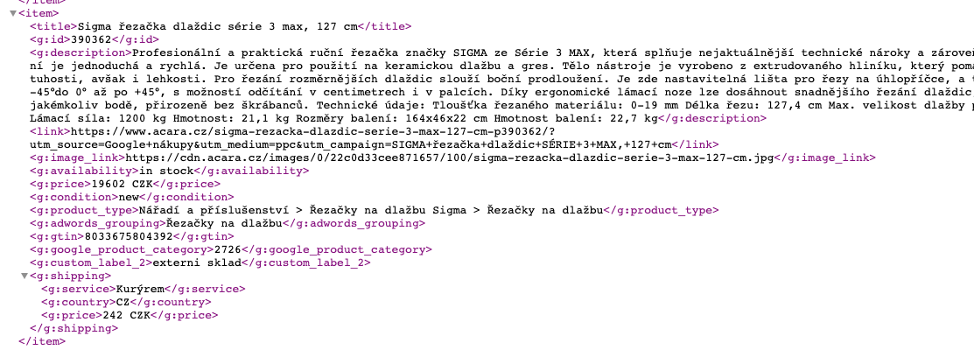
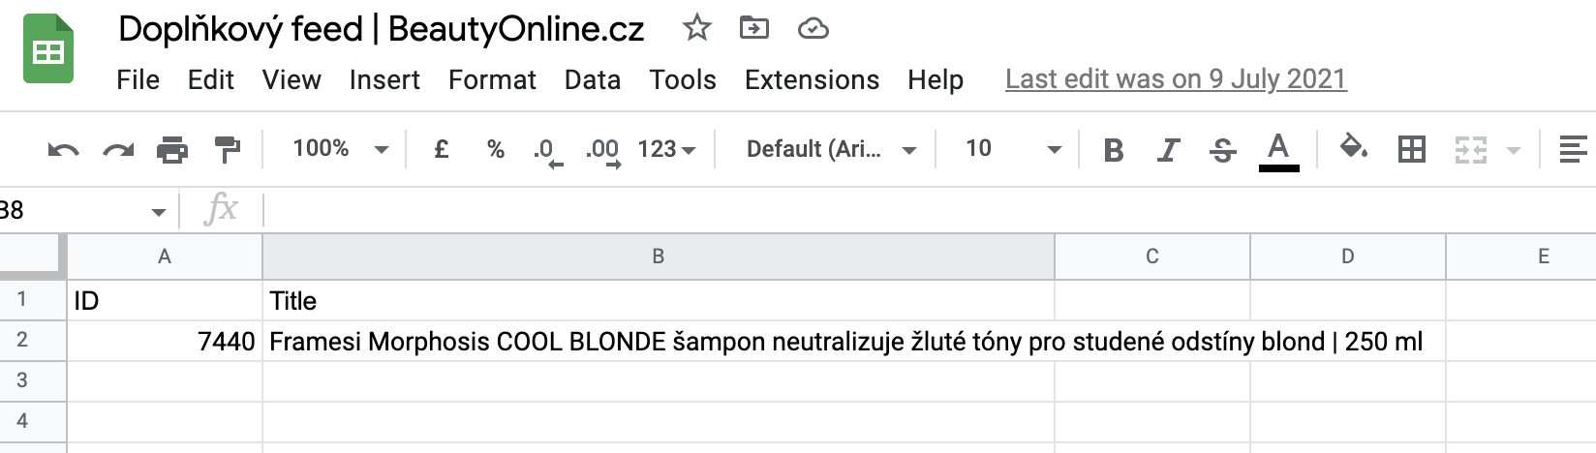
XML feed
Datový soubor
Informace o všech produktech z webu (nejčastěji e-shopy)
Automatická aktualizace
Důležitá je správná struktura (předem definovaná pro každý systém)
Informace o produkty mezi <item></item>
Povinné/nepovinné atributy
Nejčastěji se u nás využívaný tool na úpravu feedu je Mergado

Slide 32
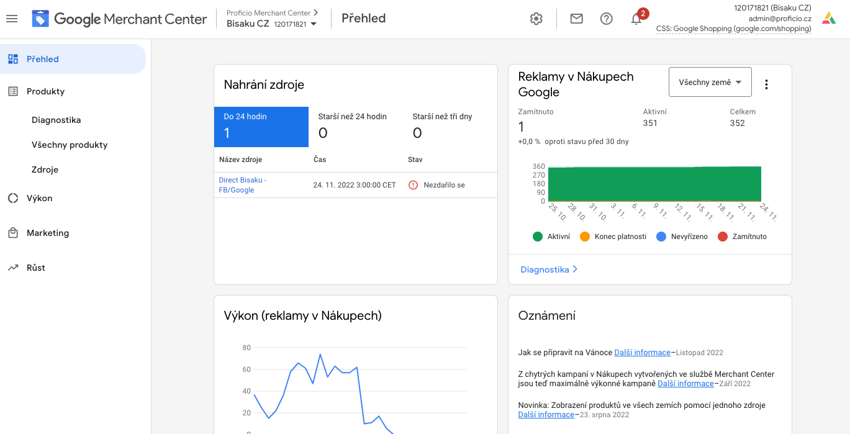
Google Merchant Center/Zboží
Google Merchant Center (GMC) nástroj od Google
Slouží k nahrání a správě informací o vašich produktech
Nahrávám XML feed nebo Google sheet
Bez něj nejdou spustit Google nákupy
Zboží.cz nástroj od seznamu
Potřebný ke spuštění seznam nákupu

Slide 33
Performance max

Slide 34
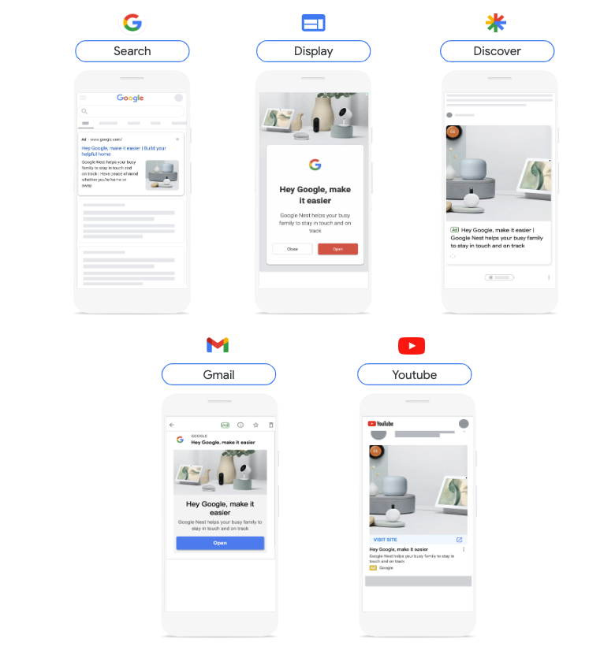
Performance Max
Nový typ kampaně
Vyhledávání, shopping, video, display vše v jednom
Zobrazení napříč všemi kanály
Přechod ze smart shoppingu
Plná automatizace
Snížené možnosti optimalizace
Maximum kvalitních podkladů

Slide 35
Přestávka

Slide 36
Reklama v obsahové síti

Slide 37
Obsahová síť Sklik
Google Display Network
Oslovíte až 95 % lidí na českém internetu
Portfolio > 3 tis. webů (vlastní + partneři)
Kvalitnější weby i návštěvnost
Portfolio:
  Seznam.cz
  Prozeny.cz
  Novinky.cz
  Sport.cz…
Oslovíte až 90 % uživatelů internetu na celém světě
Portfolio > 2 mil. webů a aplikací, diváci YouTube, uživatelé Gmail
Méně kvalitní weby
Neexistuje seznam webů

Slide 38
Možnosti cílení
Notes:
Ve vyhledávání cílíme pomocí klíčových slov, naproti tomu v obsahové sítí máme možností mnohem více

Slide 39
Google Ads
Sklik
SEE
Klíčová slova
Pohlaví, věk, rodičovský status, příjmová skupina
Umístění
Témata
Podrobná demografie
Životní události
Affinity a In-market
Custom audience
Lookalike
Remarketing
Customer match
Věk (whitelist)
Pohlaví
Klíčová slova
Umístění
Témata
Zájmy a zájmy o koupi
Dynamický retargeting
Retargeting
Vlastní seznamy zákazníků
CARE
Notes:
Ads
Customer match - GDN i search, harmonogram do konce roku, jako signál u smart biiginu, opt targeting, jde vypnout na úrovni účtu. Apple IOS 14 problém, blokace.
Remarketing - GDN 100 AU, Discovery 1000 Active users
Dynamický remarketing
Lookalike - z publika které má aspoň 1000 cookies
Custom audience - search, affinity
Affinity a In-market
Životní události
Podrobná demografie
Témata
Umístění
Pohlaví, věk, rodičovský status, příjmová skupina (jen někde)
Klíčová slova - sestava tématické slova, 5-50 kws, negativní kws
Sklik
Vlastní seznamy zákazníků - min 200 spárovaných adres. Vlastní seznamy lze použít pro vyloučení v Obsahové síti.
Vlastní seznamy nelze použít pro vyloučení z Vyhledávací sítě.
Retargeting - 30 cookies
Dynamický retargeting
Zájmy a zájmy o koupi
Témata
Umístění
Klíčová slova 5-10 v sestavě
Pohlaví
Věk (whitelist)

Slide 40
Framework STDC
SEE
Akviziční
THINK
DO
Remarketingové
CARE
Notes:
Dle účelu

Slide 41
Akviziční kampaně

Slide 42

Cílíme na nové uživatele nebo ty, kteří nebyli na našem webu
nějakou delší dobu. Můžeme využít většinu dostupných typů kampaní
a reklamních formátů.
Kdy uvažuji o akviziční kampani:
potřebuji zvýšit např. povědomí o značce
potřebuji zvýšit návštěvnost (např. v sezoně)
U brandových kampaní je třeba dbát na umístění a frekvenci zobrazení. Otravný či nevhodně umístěný banner může značku poškodit (Brand Safety).

Slide 43
Remarketing

Slide 44

Cílíme reklamy na uživatele, kteří již dříve přišli s naši webem do kontaktu. Podstatou je znovu se připomenout. Cílem jsou zpravidla hard konverze (leady, nákupy…).
Opět můžeme využít většinu dostupných typů kampaní a reklamních formátů.

Slide 45
Jak to funguje?

Slide 46

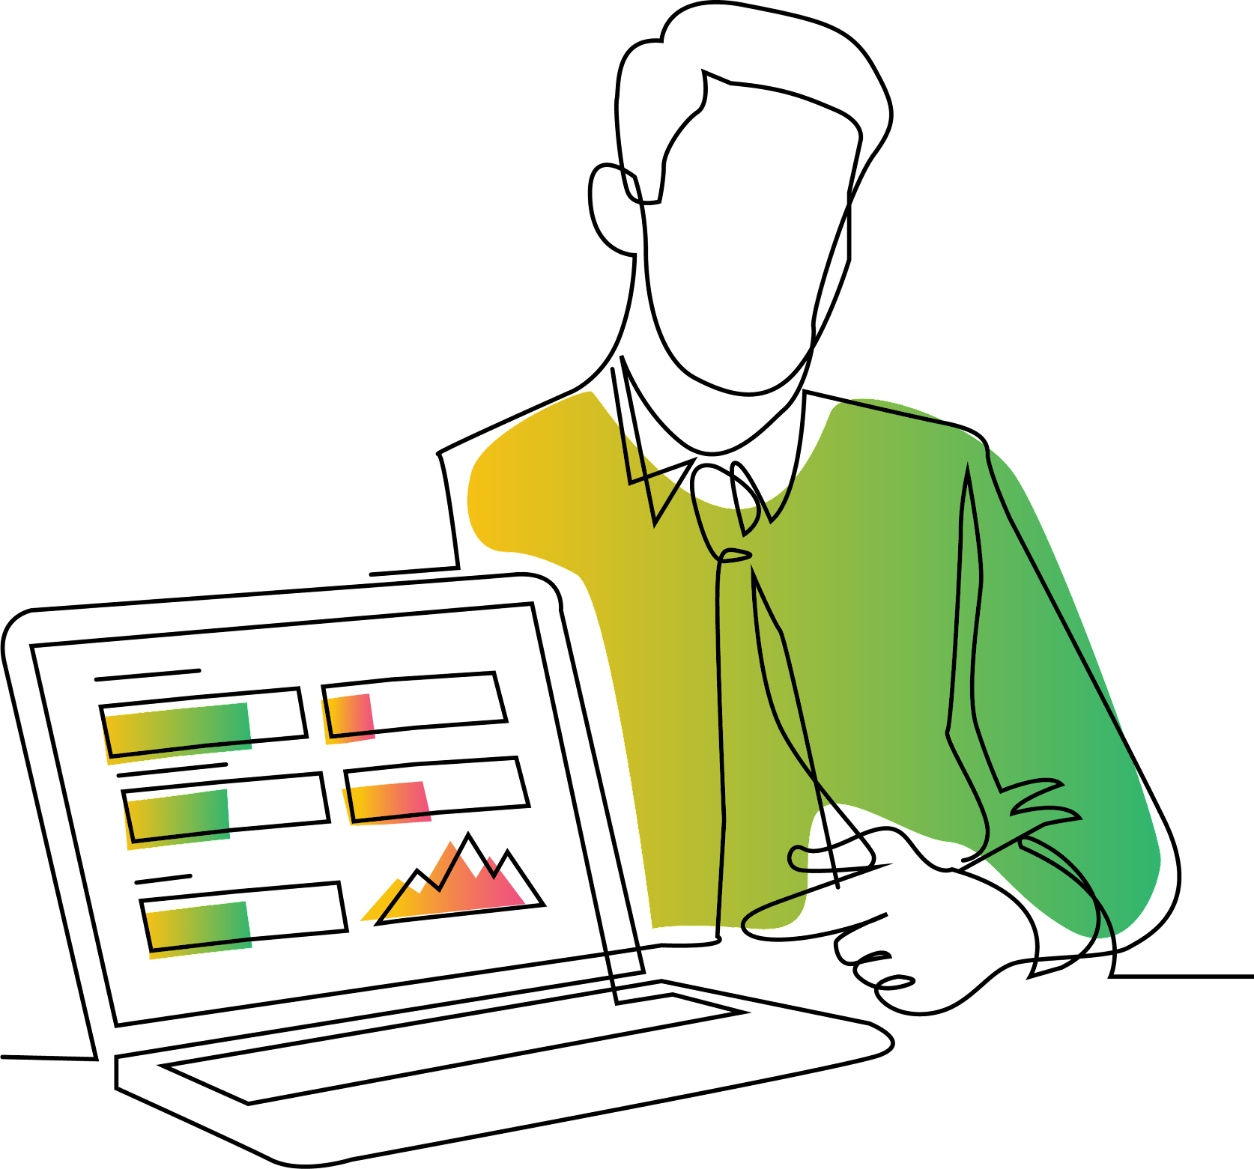
Inzerent
Majitel stránek, aplikace
Reklamní platforma

Slide 47

Z pohledu majitele stránek
Vlastním webové stránky, aplikaci a chci na nich vydělávat prodejem reklamní plochy
prodám prostor napřímo inzerentům (musím mít již trochu zajimavou návštěvnost)
vložím na web reklamní systém (Sklik, AdSense, Ad Manager...), který se o vše postará. Já se stanu partnerem dané sítě a začnu inkasovat provizi
  monetizovat si může na (téměř) jakýkoliv web nasadit (téměř) kdokoli
  vyjímkou jsou gamblerské stránky, porno, prodej zbraní atd.

Slide 48
Z pohledu inzerenta (např. agentura)
Chci nakoupit reklamu pro firmu nebo klienta
oslovím inzerenta přímo
    koupím přesný počet zobrazení/na konkrétním webu/s konkrétním cílením
    rezervuji si přesný termín
    garance zobrazení
    jasná cena
nakoupím reklamu v nějakém reklamním systému (Google Ads, Sklik…)
    reklamu si sám nastavím
    optimaluzuji real-time
    zvolím si vhodný platební model

Slide 49
Z pohledu platformy (např. Google Ads)
Propojuje majitele stránek a inzerenty
  vlastní svůj prostor (např. Sklik->Seznam)
  pronajímají si prostor např. od iDnes.cz, Hospodářských novin apod.
  aukční systém, peníze se dělí mezi majitelem platformy a majitelem placementu

Slide 50

Banner
zaujmout (bennerová slepota)
jasné reklamní sdělení
logo
výzvu k akci (call to action)

Slide 51
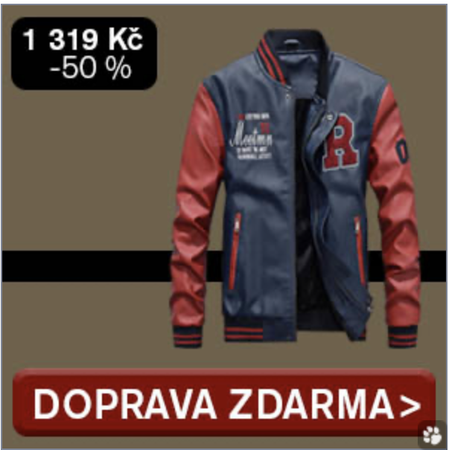




Slide 52
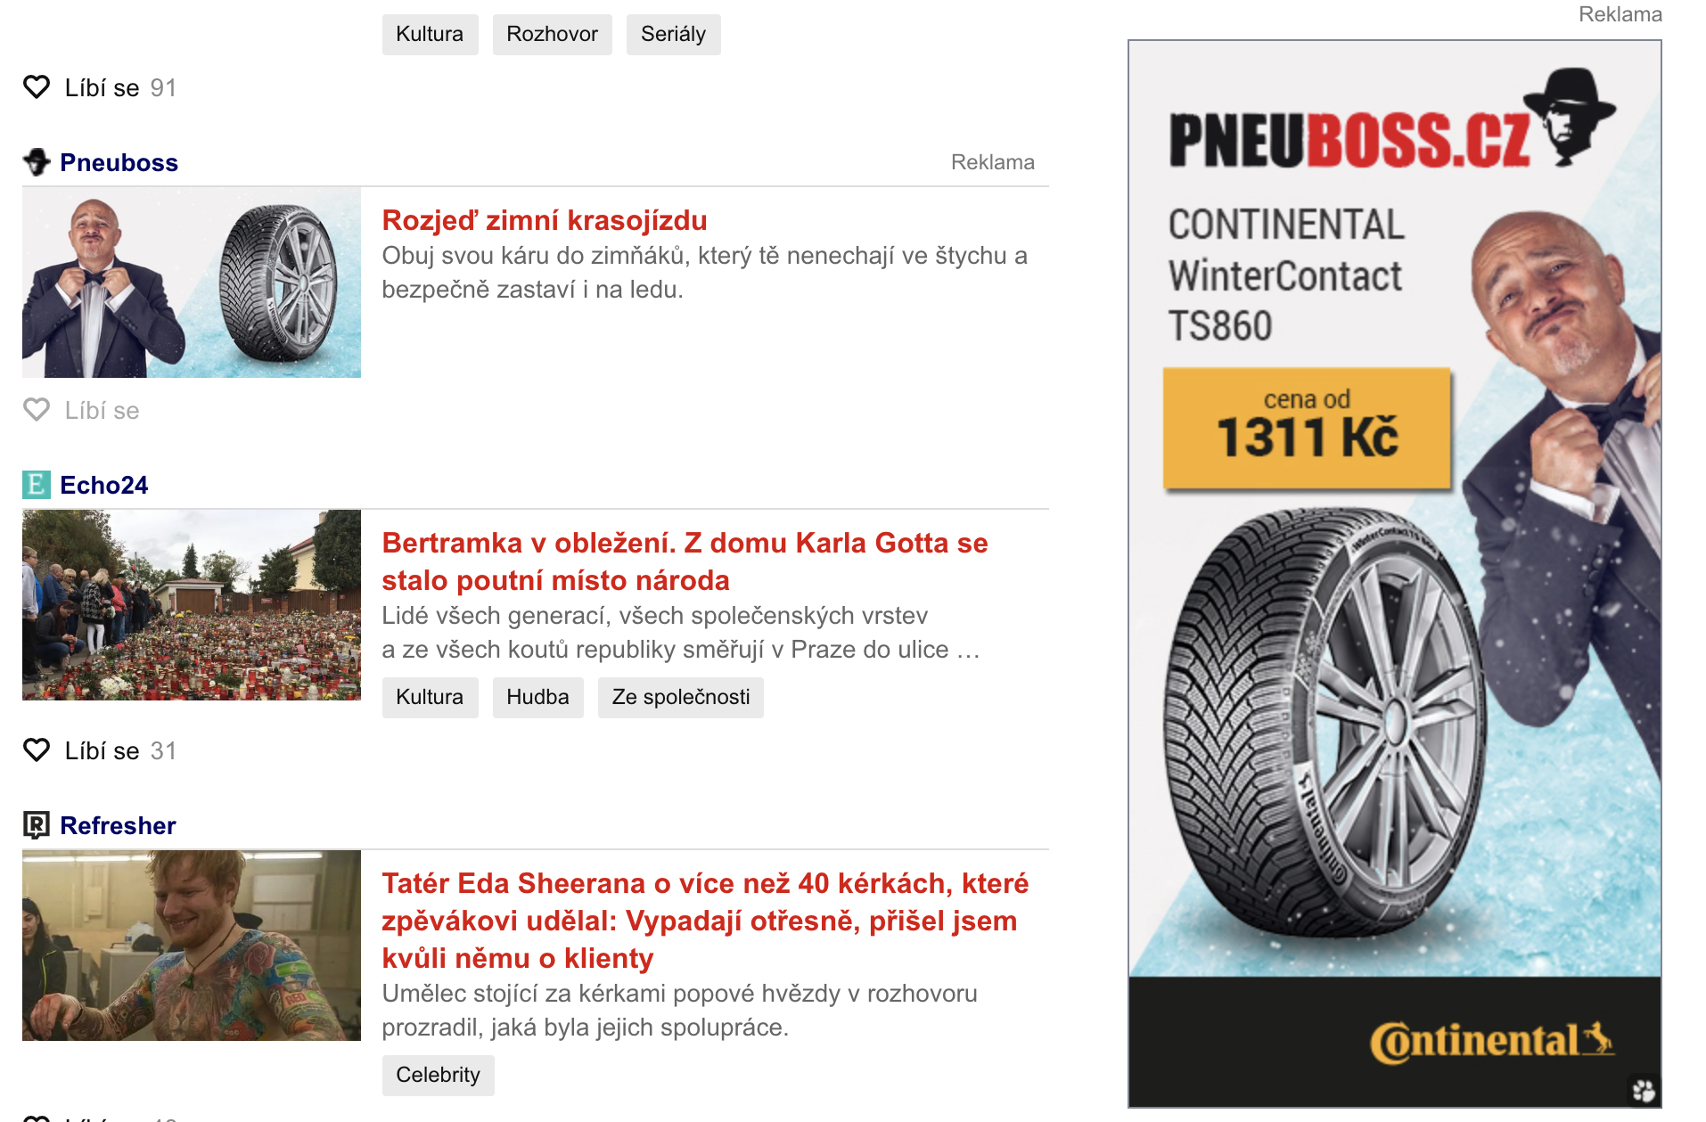
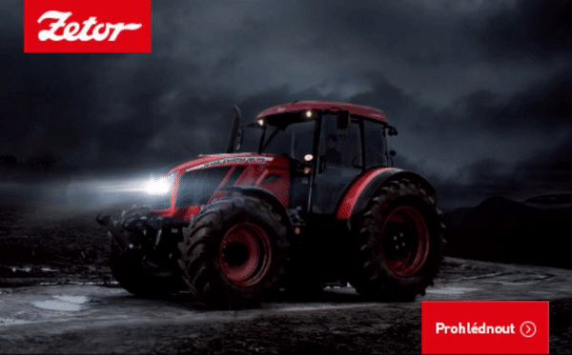



Slide 53
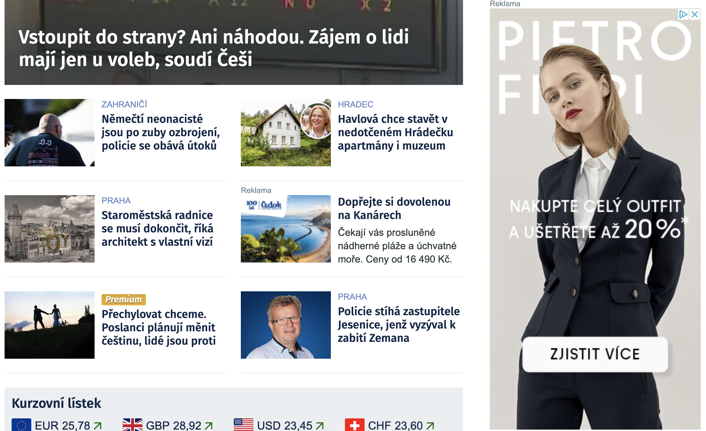
Webové stránky

Slide 54
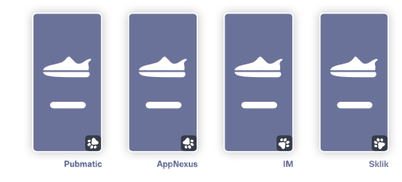
Webové stránky

Slide 55
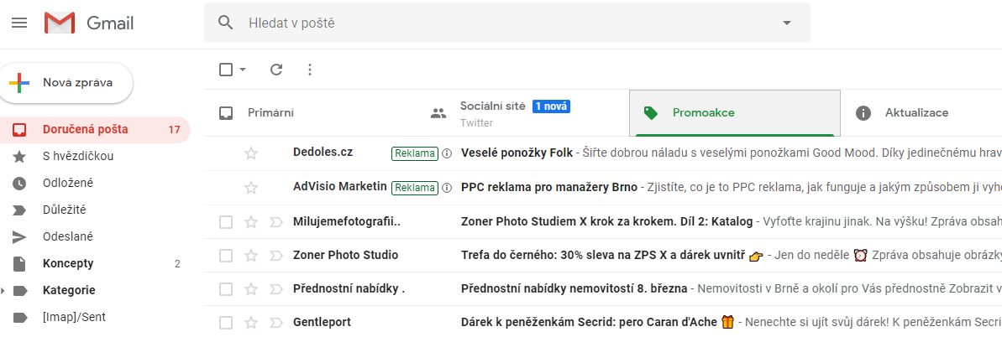
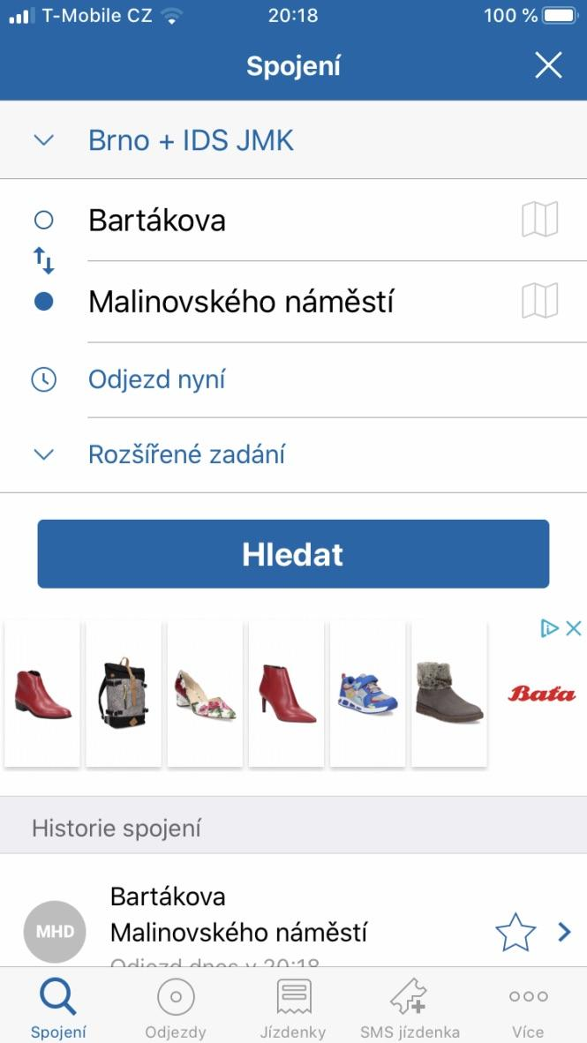
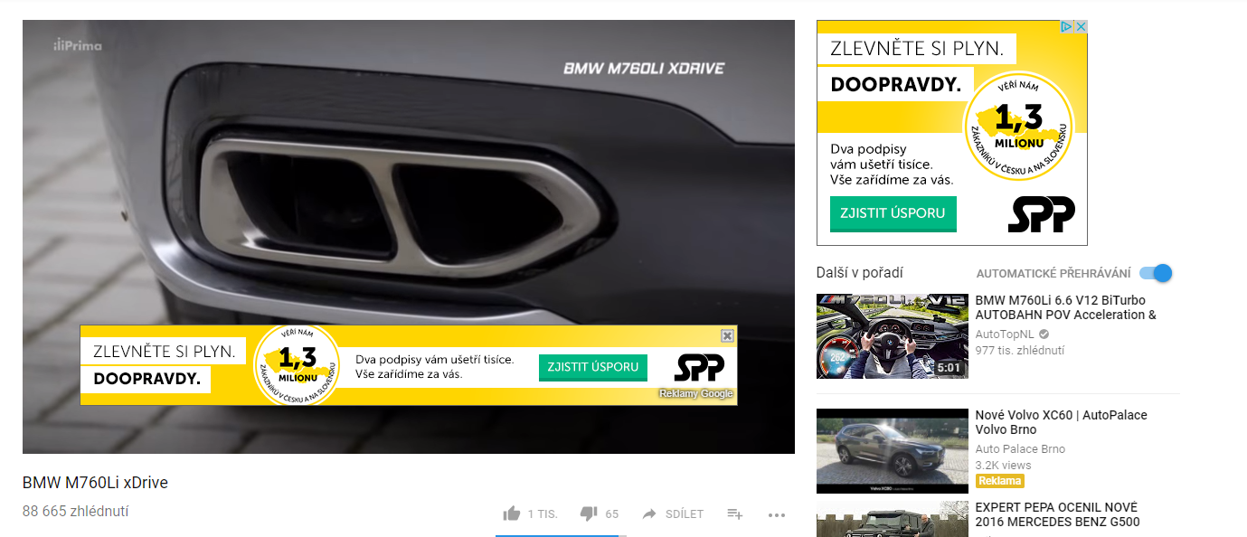
Kde se můžeme dále zobrazovat

Slide 56
Pojďme se na to podívat v praxi

Slide 57
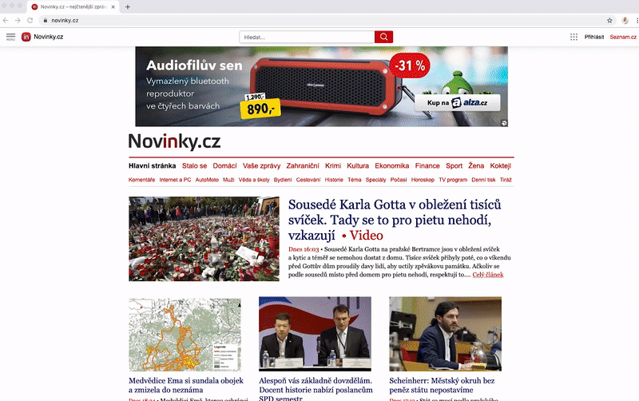
Viditelné imprese (vizibilita)
Bannery 1 s aspoň 50 % pixelů
Video 2 s aspoň 50 %
Velké formáty (970 x 250) 30 % 1 s

Slide 58
Formáty bannerů

Slide 59
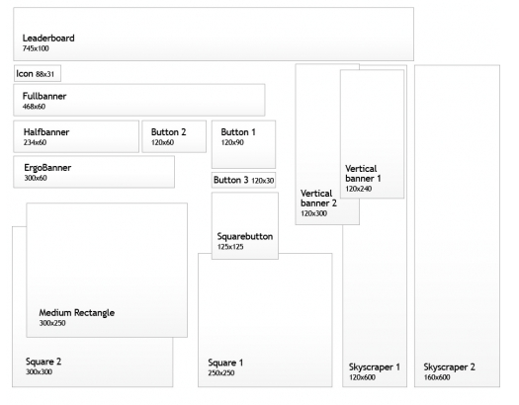
velké množství rozměrů
různý publisher různý název
v některých případech se liší pro Google Ads a Sklik
vyhledat specifikace pro konkrétní systém

Slide 60
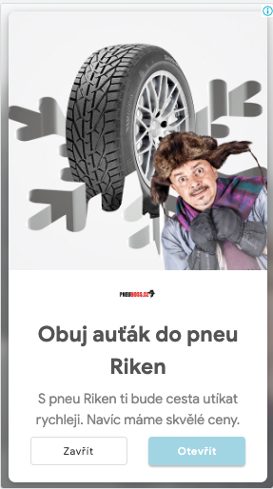
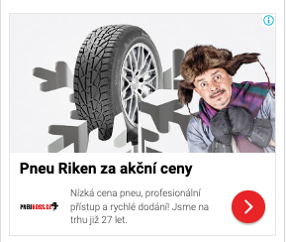
Responzivní obsahová reklama v Google Ads
až 15x obrázek, 5x logo, lze vložit i video/nechat autom. vygenerovat
5x headlines, 5x popisek, výběr barev, CTA
systém pak pasuje text a obrázek do dané reklamní jednotky ->
širší zásah
zobrazení web, aplikace, Gmail,
YouTube
ušetříte čas a peníze
lze napojit i feed

Slide 61
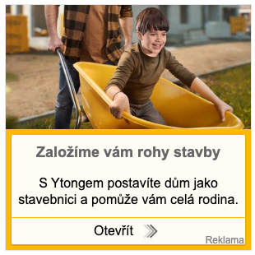
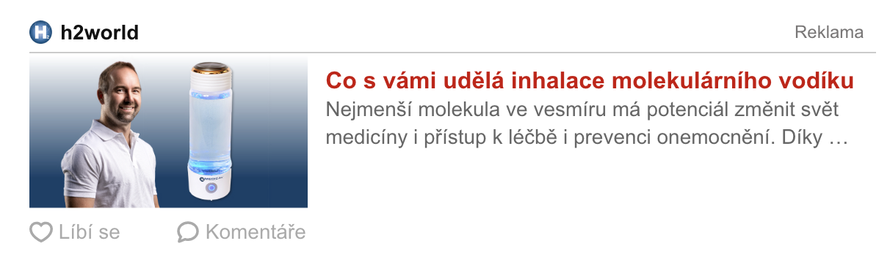
Kombinovaná reklama v Skliku
2x logo, 2x obrázek, 2x popisek
menší množství úprav vzhledu oproti Google
často vyšší CTR než bannery
nativní reklama -> tvořena, aby splynula s webem

Slide 62

Dynamický banner
zobrazuje výčet produktů
nejčastější využití v remarketingu - dynamický remarketing
potřebujeme XML feed

Slide 63
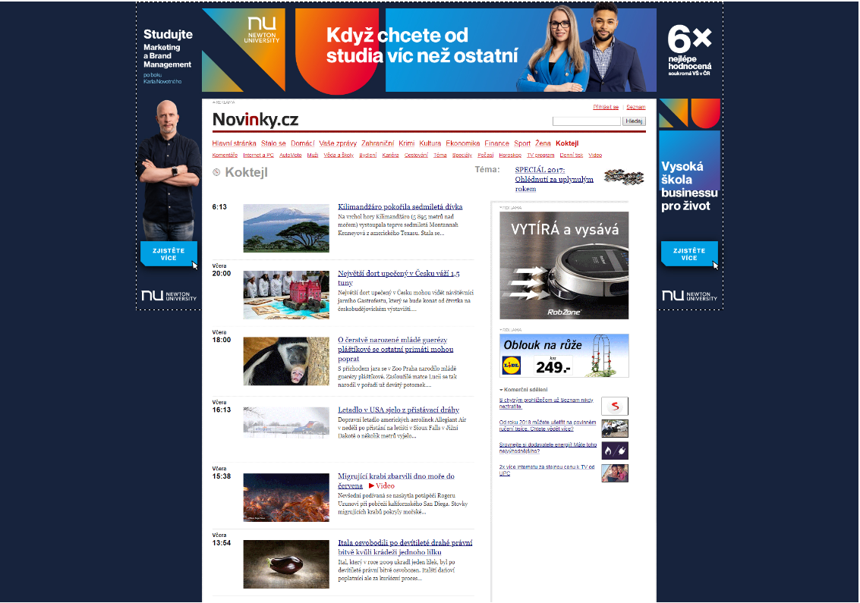
Branding
jen v Skliku
vysoká vizibilita
1200 x 1400 px
platební model CPT (CPM)

Slide 64
Pamatujete si co je to vizibilita?

Slide 65
HTML5
Google Ads, Sklik po whitelistu
lepší obrazová kvalita než GIF
plynulé a efektivní animace
bannerová slepota

Slide 66
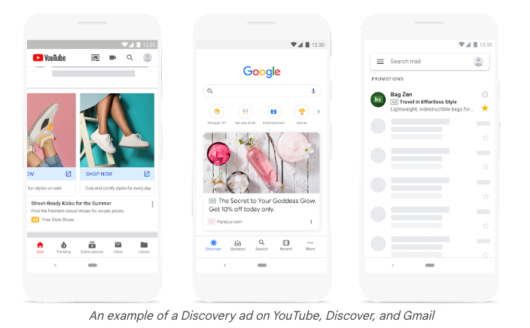
Discovery
jen v Google Ads
YouTube Home, Watch next feed, Google Discover, Gmail
multi-image carousel
jde napojit feed či zapnout
poptávkový formulář
jen smart bidding
omezená možnost optimalizace
dobře volit konverze

Slide 67
YouTube

Slide 68
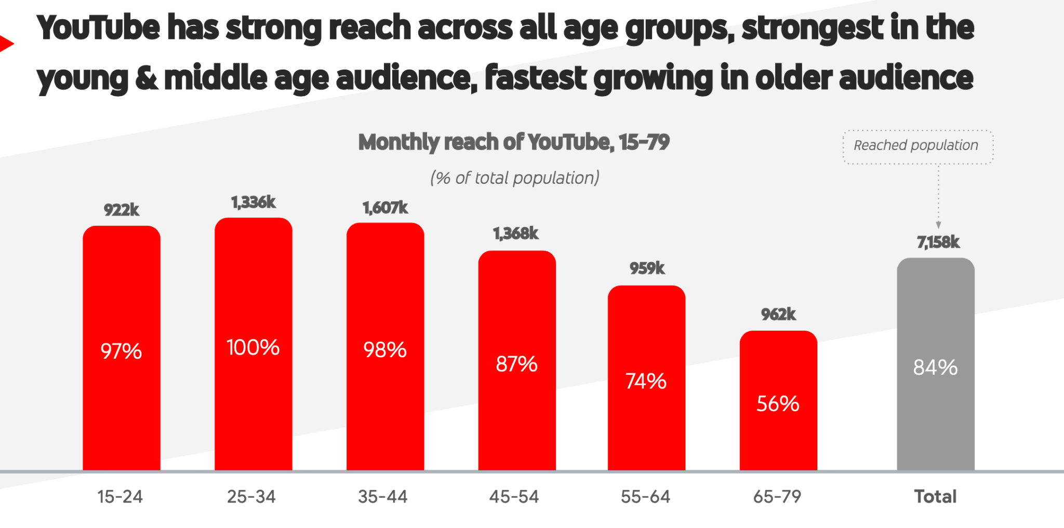
nejvíce se rozvíjející oblast, stále se něco mění, je něco nového
video reklama na YouTube a v obsahové síti
další inventory, kde zasáhnu své zákazníky
Notes:
Kolik procent populace z dané věkové kategorie dokážeme zasáhnout

Slide 69
Typy kampaní
SEE
THINK
DO, CARE
Skippable in-stream
  přeskoč. po 5 s
Bumper
  délka 6 s
  nepřeskočitelný
Non-skippable in-stream
  nepřeskočitelný
  15-20 s dlouhý
Masthead
In-stream
  přeskoč. po 5 s
Video action
  přeskoč. po 5 s
In-feed
  miniatura, po kliknutí spustí reklama

Slide 70
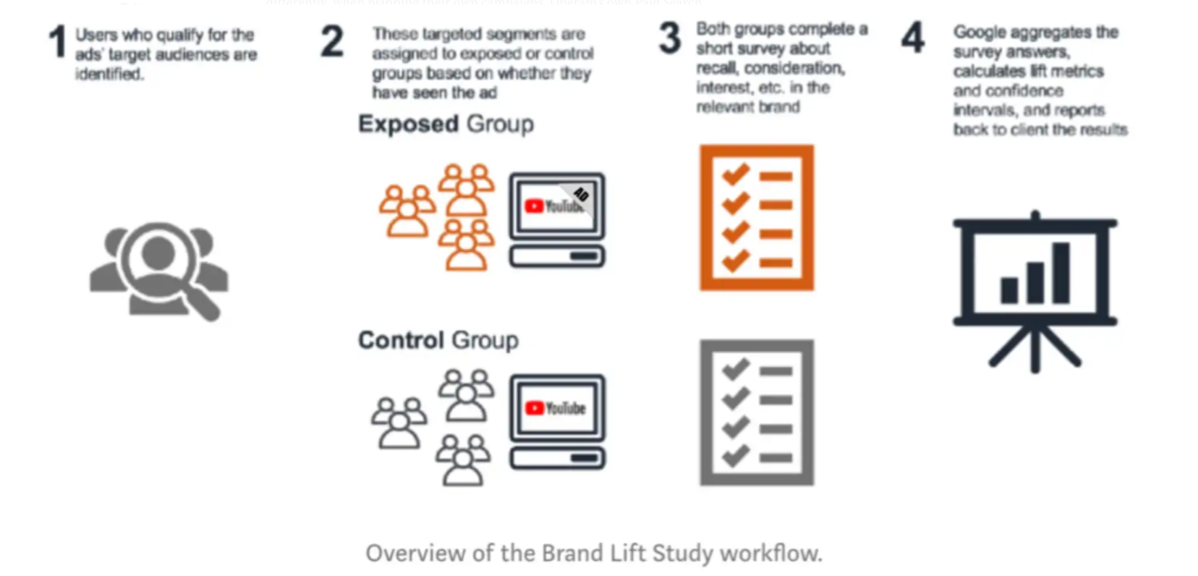
Brand Lift a Search Lift
Notes:
Zajímavostí která jde pustit s videoreklamou za úrčitých podmínek je brand lift a search lift. Jak na danou cílovou skupinu naše reklama funguje, příapdně jak si celkově naše značka v cílové skupině stojí
Princip

Slide 71
Vyhodnocování

Slide 72
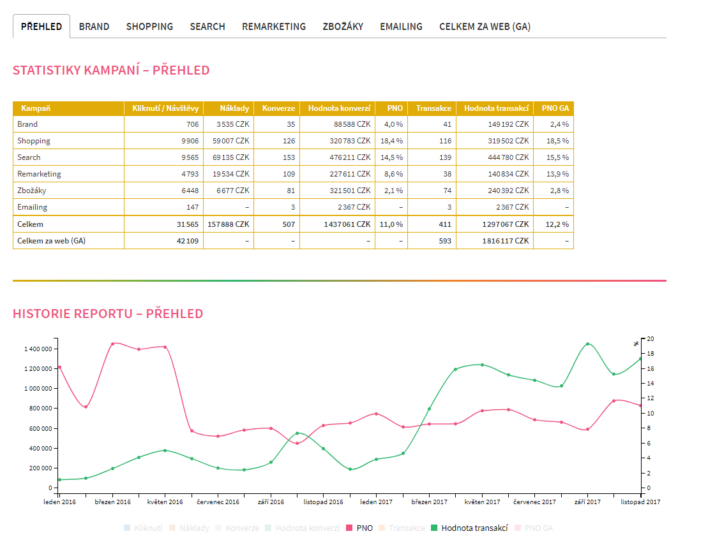
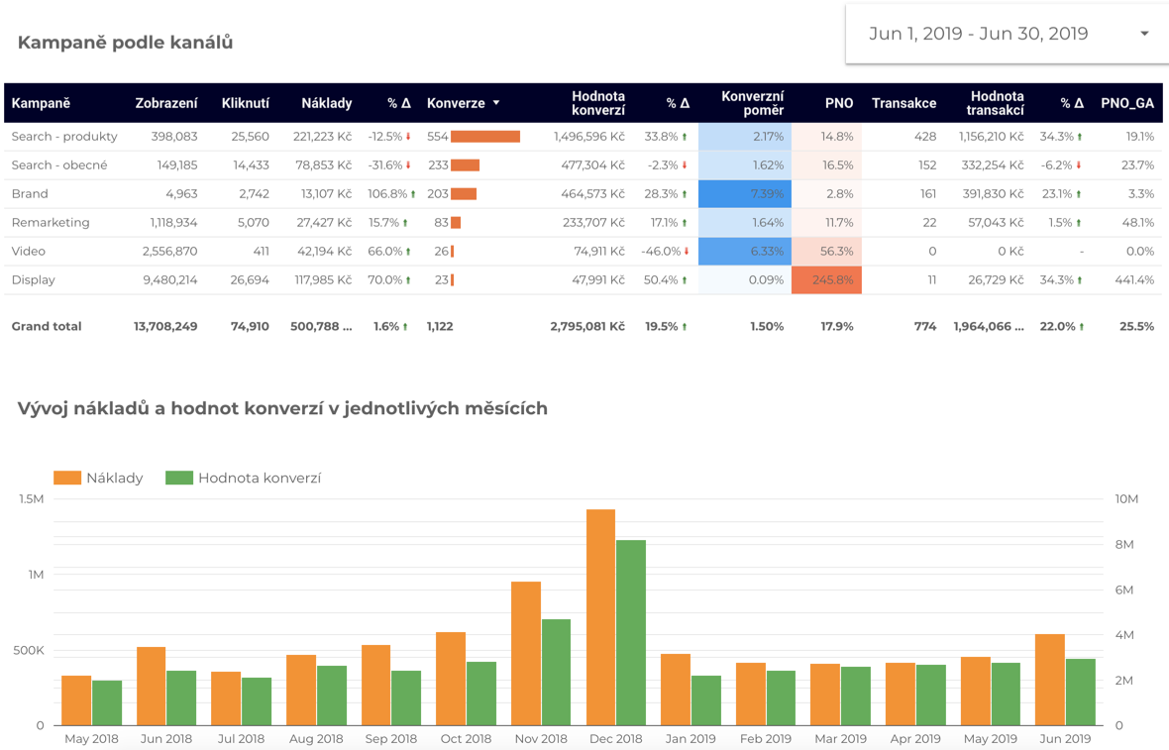
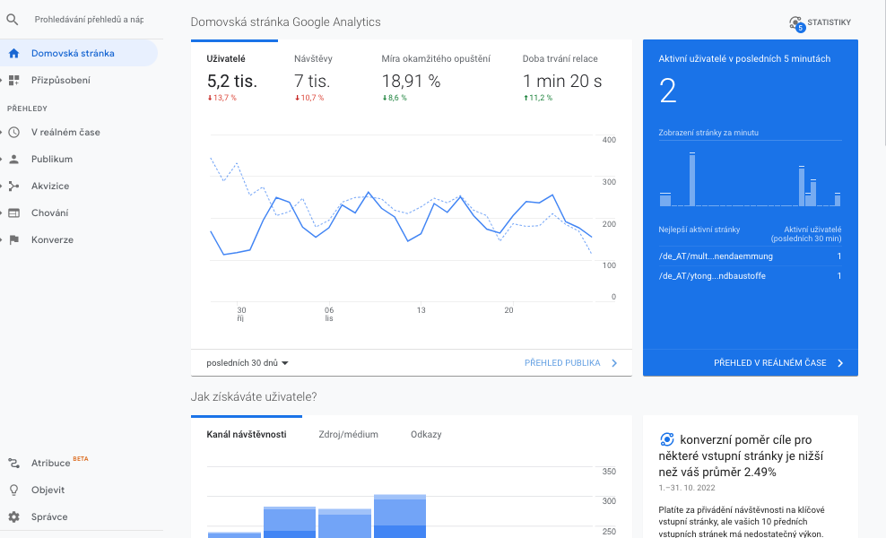
Notes:
Když už jsem u vyhodnocování si musíme říci důležitý pojem spojený s ním a to je atribuce

Slide 73
Atribuce

Slide 74

Pravidla, dle kterých se vyhodnocuje přínos jednotlivých kampaní či kanálů při plnění marketingových cílů.
Typy:
Last click
First click
Time decay
Data driven

Slide 75
